Slide 1
Velkommen til kurs!
Introduksjonskurs for frivillige
Notes:
Velkommen til kurs
Presenter dere selv
Kort gjennomgang av program for dagen

Slide 2

Mål
Bli kjent med Mental Helse
Bli kjent med hverandre
Skape trygghet og avklare forventninger
Notes:
Inspirere til videre arbeid som frivillig i Mental Helse
Lære om organisasjonen Mental Helse, hva vi jobber med og hva frivillige gjør
Skape realistiske forventninger til det å være frivillig i Mental Helse

Slide 3

Program
Velkommen
Bli kjent
Om Mental Helse
Våre verdier
Hva vi gjør
Frivillig i Mental Helse

Slide 4
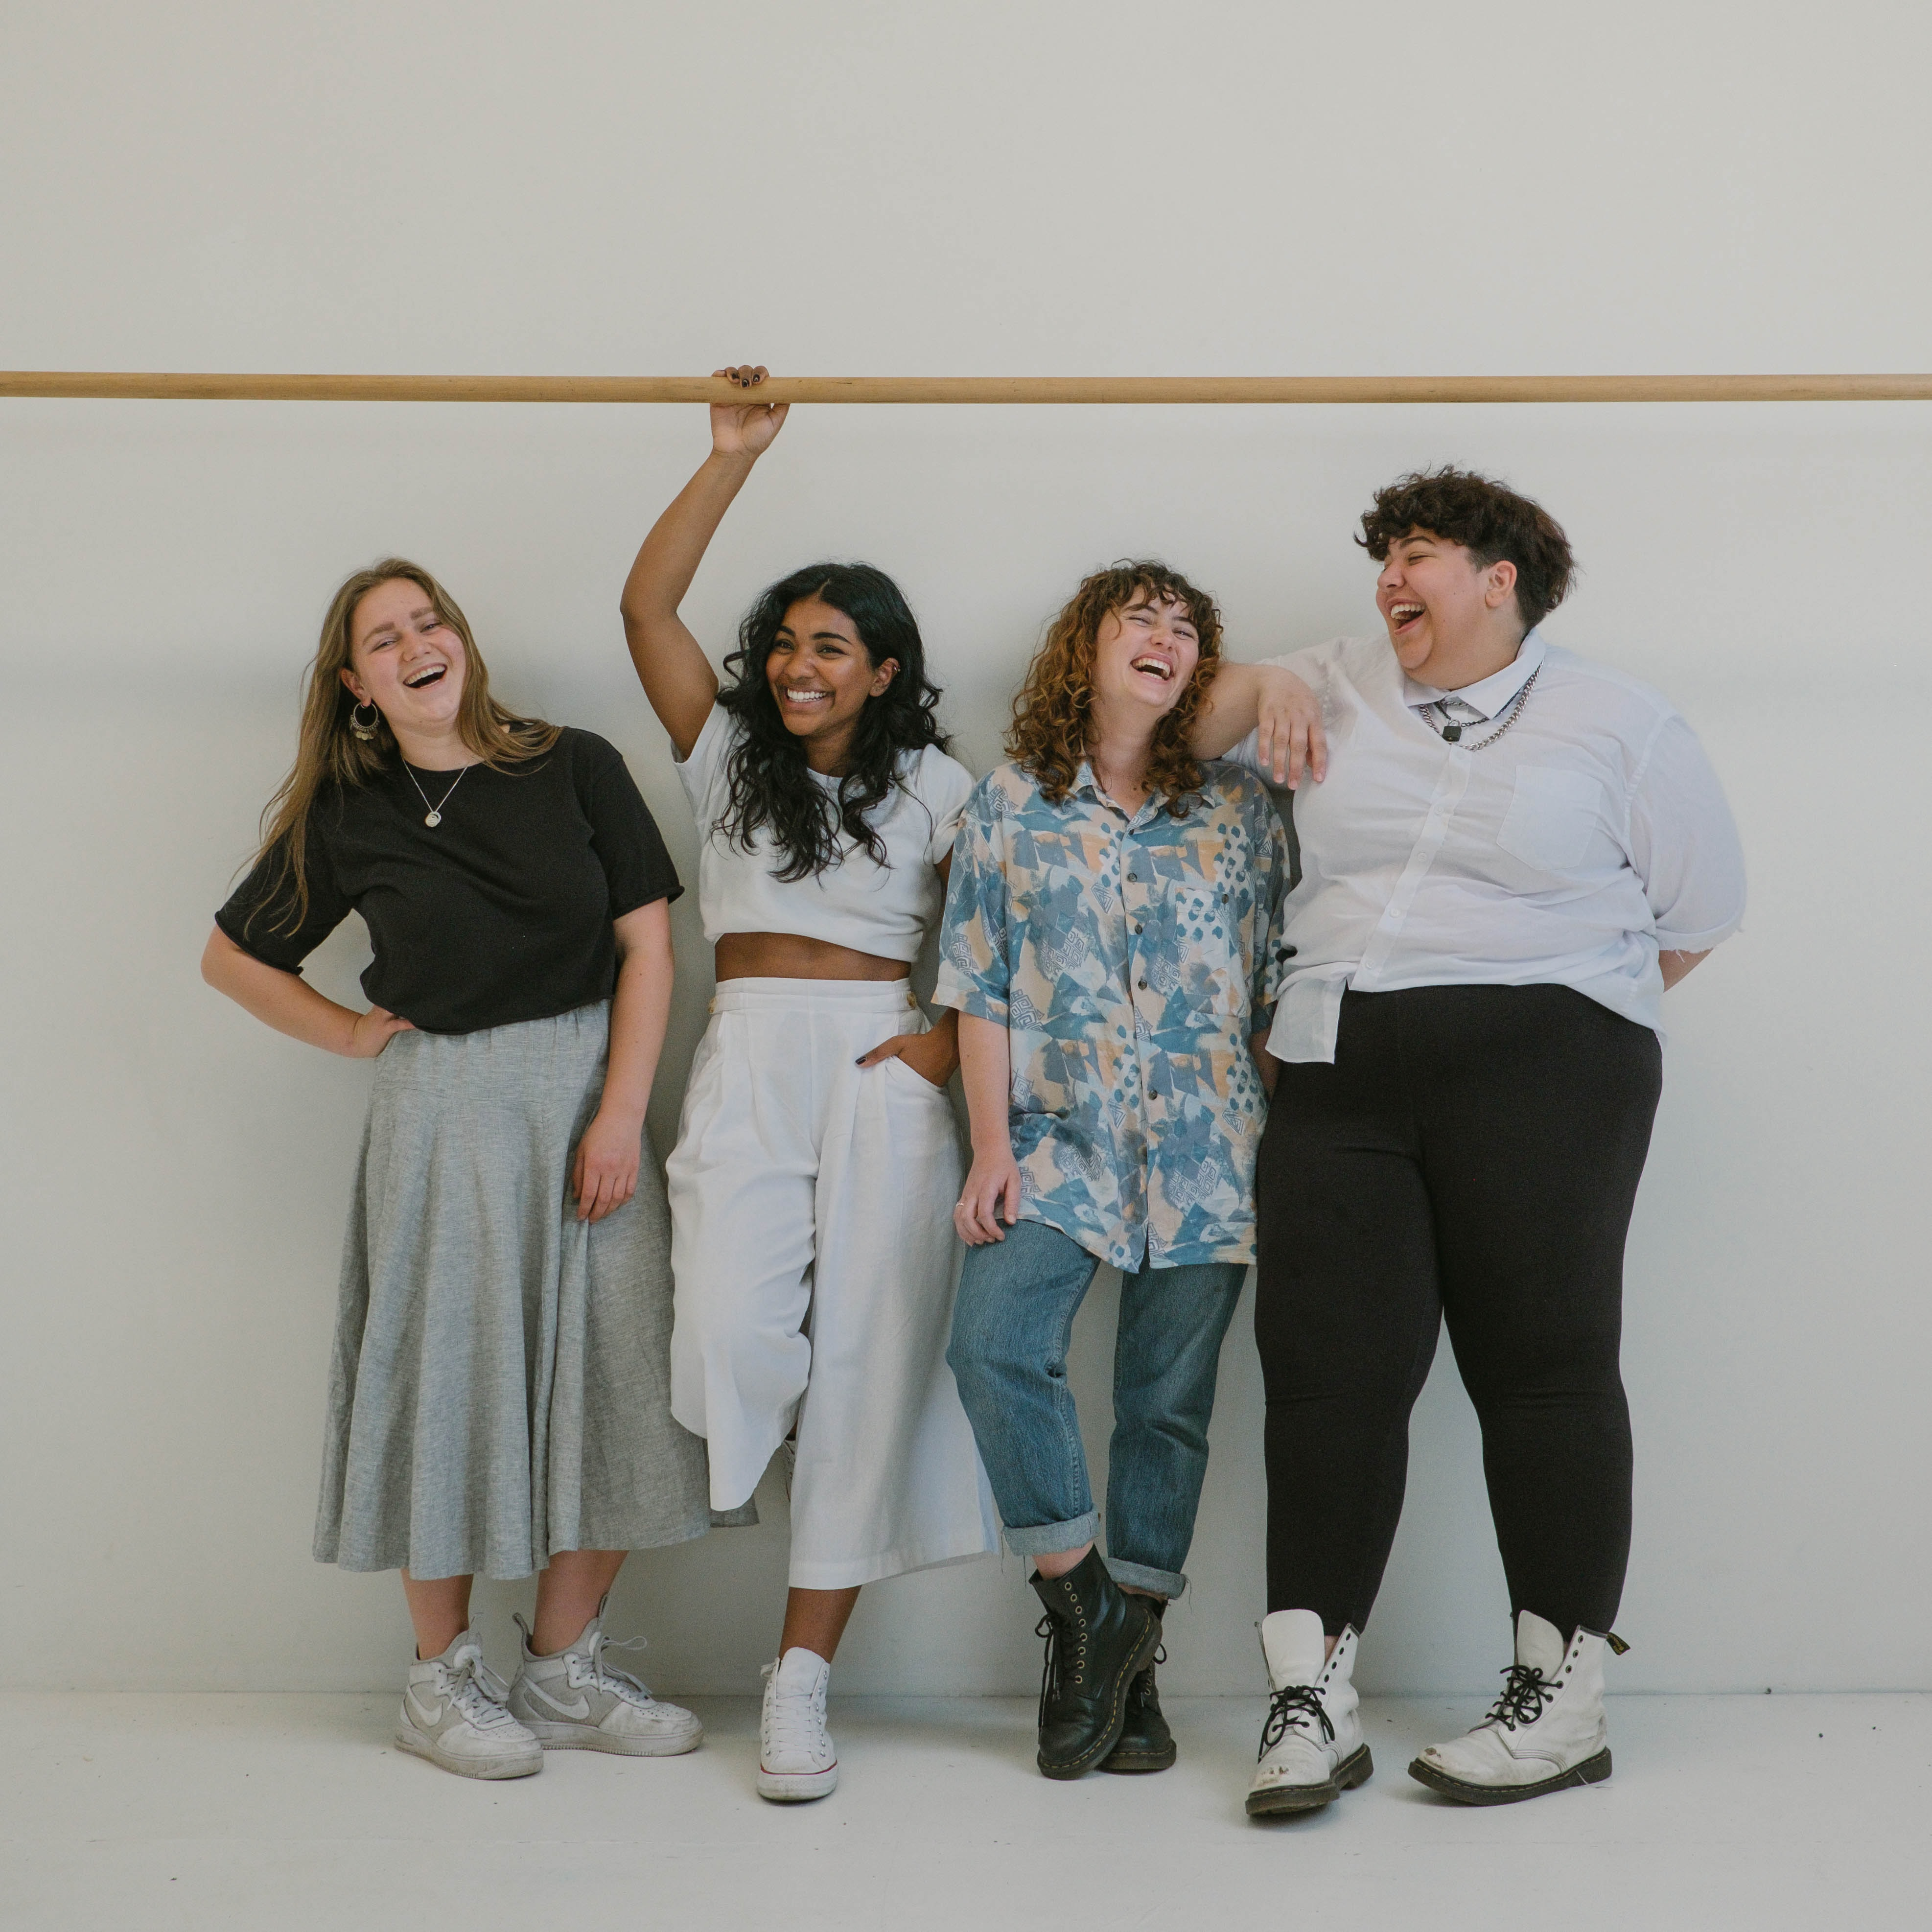
Hvem er dere?
Gruppeoppgave for å bli litt bedre kjent
Notes:
Som gruppeoppgave kan du

Slide 5
Hvem er Mental Helse?
Notes:
Her kan dere spørre deltakerne hva de allerede vet om Mental Helse – for å involvere deltakerne

Slide 6

Notes:
Denne videoene sier noe om vår historie – vis film

Slide 7
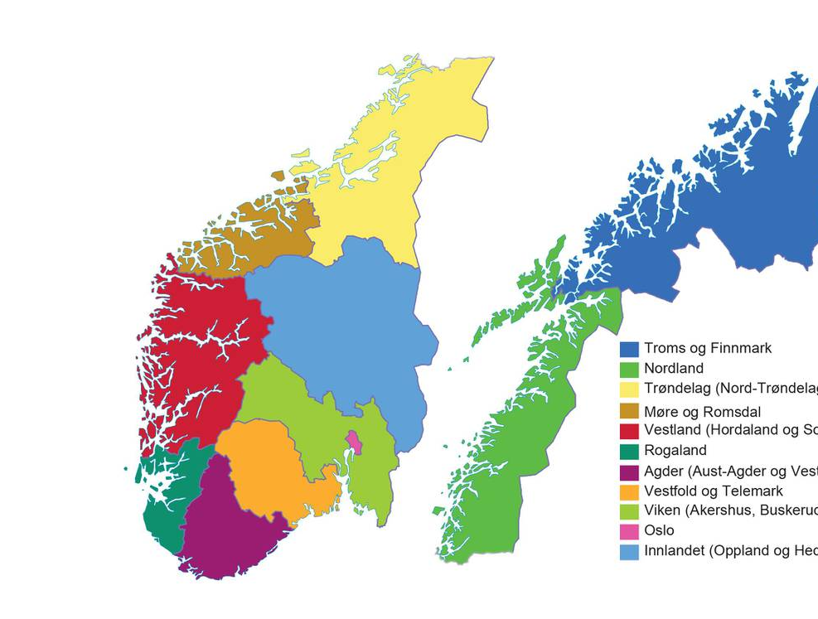
Medlemsorganiasjon:
11 fylkeslag
150 lokallag
11 500 medlemmer

Slide 8
Medlemsstyrt organisasjon med to «søyler»:
Frivillige
Utfører oppgaver
Administrativ
Består av ansatte
Legger til rette for politisk virksomhet og bidrar til å sette politiske vedtak ut i livet
Politisk
Tar beslutninger
Består av tillitsvalgte
Ingen medlemsrettigheter
Notes:
Her må du forklare at de to søylene består av den politiske og den administrative. Det er i den politiske søylen, bestående av tillitsvalgte som tar de politiske beslutningene i organisasjonen, mens det er adminsitrasjonen som skal sette det ut i live.
Frivillige er en litt adskilt delt av dette- og er et begrep for å definere alle de som gir av sin tid, til å utføre oppgaver i Mental Helse.
Fortell også om forskjellen på medlemskap og frivillighet:
Medlemskap: gir deg rettigheter i organisasjoner ved å betale kontingent. Rettighetene innebærer blant annet rettigheten til å stille til valg i lokallag, fylkeslag og sentralstyret – samt delta på årsmøter med tale, forslags- og stemmerett. Noen oppgaver krever også medlemskap, slik som brukerrepresentant.
Frivillig: en som gir av tiden sin til å utføre oppgaver i regi av Mental Helse. Man trenger ikke være medlem for å utføre oppgaver.

Slide 9
Formål
«Mental Helse er en medlemsorganisasjon for alle mennesker med psykiske helseproblemer, pårørende og andre interesserte. Mental Helse arbeider for at alle kan leve et meningsfylt liv og oppleve egenverd og mestring».
Notes:
Etter at vi har gått gjennom litt av oppbyggingen og formålet kan vi vise filmen fra lokallagene. Den gir et godt bilde av aktiviteten lokalt og hva Mental Helse betyr for våre frivillige tillitsvalgte..

Slide 10

Notes:
Denne videoen illustrerer hva våre fylkes og lokallag gjør

Slide 11
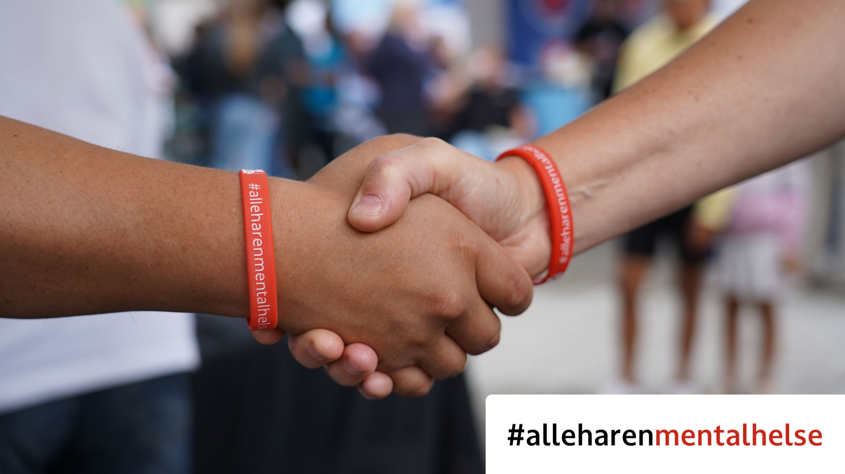
Gruppeoppgave: Mental Helses verdier
Likeverd – Åpenhet – Respekt - Inkludering
Notes:
Gruppeoppgave:
Gå i grupper, og diskuter følgende spørsmål. En fra gruppen skal presentere i plenum.
Hva betyr disse verdiene for oss? – både som enkeltmennesker, privat og på jobb?
Hvordan praktiserer vi verdiene i jobben vi gjør?
Fortell om en opplevelse der du har erfart at andre har praktisert en av disse verdiene ovenfor deg, som eksempelvis en gang du har følt deg inkludert eller en gang du har følt deg respektert.

Slide 12






Hva vi gjør:
Notes:
Vi skal si litt om hva vi jobber med, så dere får et innblikk i virksomheten vår.
For oss handler det mye om forebygging, synlighet og folkeopplysning
Kort om:
Venn1 og YAM
Headspace
Insj
Verdensdagen
Stiftelsen DAM
Insj:
INSJ er startet av influenserne Gisle A. G. Agledahl, Isabelle Ringnes og Jenny Skavlan
Ved hjelp av kampanjer i sosiale medier, eventer for INSJ-medlemmer, inspirasjon og kunnskapsutveksling skal INSJ bidra til et faglig og etisk løft for feeden sosiale medier.
Medlemmene i INSJ forplikter seg til å gi minst én prosent av inntekten fra kommersielle samarbeid i sosiale medier til Mental Helse. Midlene vil gå til Mental Helses program YAM (Youth Aware of Mental Health).
INSJ ønsker å inspirere til en mer bærekraftig bransje ved å øke bevisstheten, heve kunnskapsnivået og gi oppmerksomhet til saker som betyr noe.
Verdensdagen:
En nasjonal befolkningskampanje om psykisk folkehelse, som markeres over hele landet i uke 39-42 hvert år.
Dagen markeres i mer enn 150 land, på ulike måter
I Norge er Verdensdagen markert av kommuner, skoler, arbeidsplasser, organisasjoner og enkeltpersoner over hele landet

Slide 13
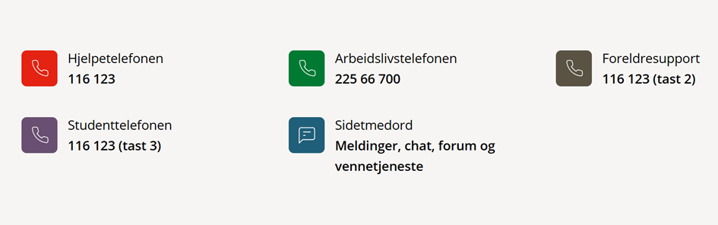
Svartjenestene våre:
Notes:
I over 30 år har Mental Helse hjulpet mennesker i alle aldre og over hele landet gjennom Mental Helses Hjelpetelefon
Tjenesten har utviklet seg
116 123 er en gratis og døgnåpen telefontjeneste for alle som trenger noen å snakke med.
anonym og vi har taushetsplikt.
åpen alle dager, året rundt,
Arbeidslivstelefonen 225 66 700 er en landsdekkende tjeneste som gir råd om arbeidslivet.
kontakter oss kan være arbeidstaker, leder, arbeidssøkende, tillitsvalgt, verneombud, behandler, ufør, pensjonert, pårørende eller en venn.
Foreldresupport:
En gratis og anonym telefon- og chattetjeneste for omsorgspersoner med barn under 18 år, som trenger råd og veiledning eller har behov for å lufte tankene.
Studenttelefonen er et gratis og anonymt lavterskeltilbud for alle studenter og elever som trenger noen å snakke med. Vi har god kjennskap til studentlivet,
Si det med ord: På Sidetmedord kan man dele tanker og følelser med andre innskrivere eller veiledere.
Vi har et forumet som er delt inn etter forskjellige tema, eller skriv private meldinger for å utveksle erfaringer og meninger,
Vi har en veiledningstjenesten og en veileder vil svare deg innen 24 timer.
Våre veiledere er også tilgjengelig hele døgnet på chatten vår.

Slide 14
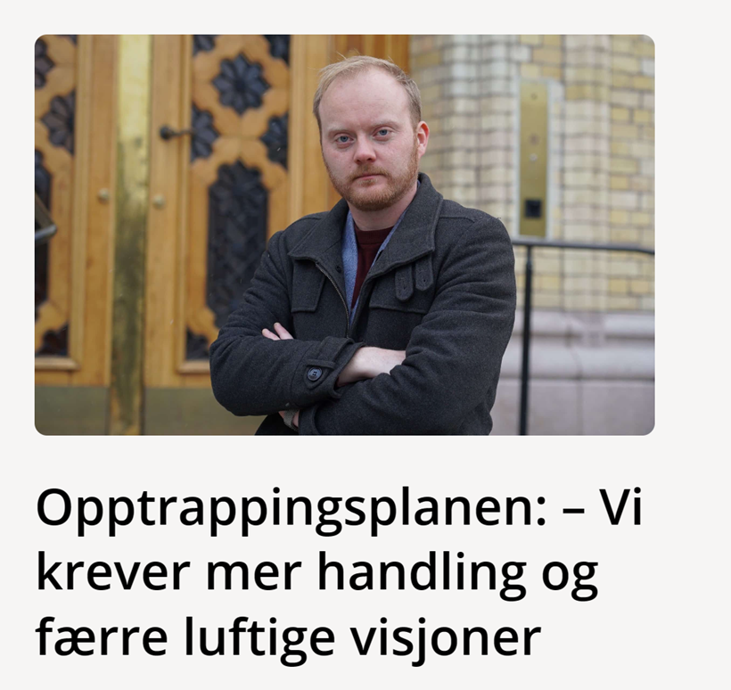
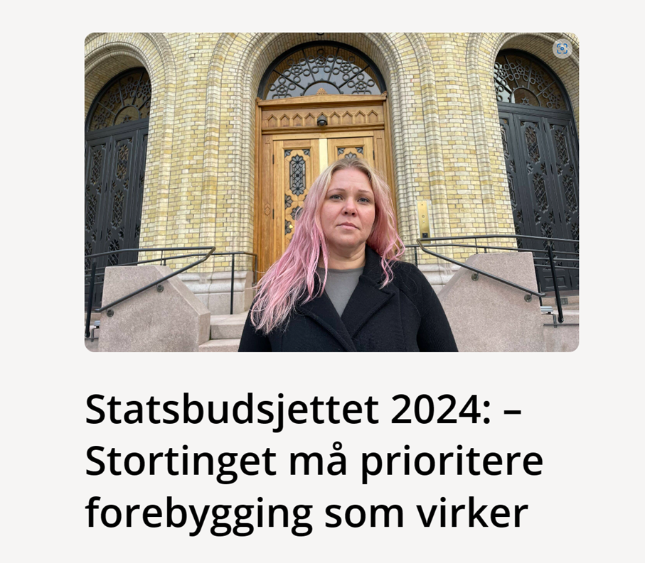
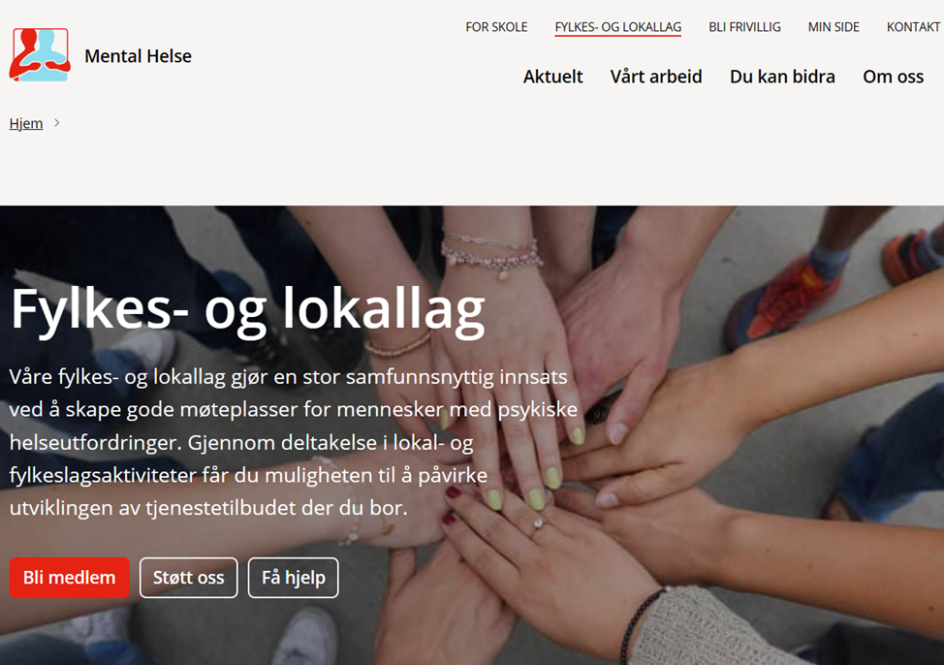

Vaktbikkje, påvirker og medvirker
Vaktbikkje:
Påvirke og medvirke:
Notes:
Et av Mental Helses viktigste samfunnsoppdrag er å være en vaktbikkje, og å si i tydelig i fra når ting ikke fungerer.
Men vi skal ikke bare «bjeffe», vi skal også løfte frem det som virker og være med på å foreslå løsninger.
I tillegg til å forsøke å påvirke politikere og tjenester til å sørge for bedre tilbud innen psykisk helse så medvirkere vi også selv til bedre psykisk helse i befolkningen. Det gjør vi blant annet gjennom svartjenestene våre, gjennom ungdomsprogrammene Venn1, YAM og Headspace, og ikke minst gjennom aktiviteten, fellesskapet og samholdet som finnes i lokallagene våre.

Slide 15
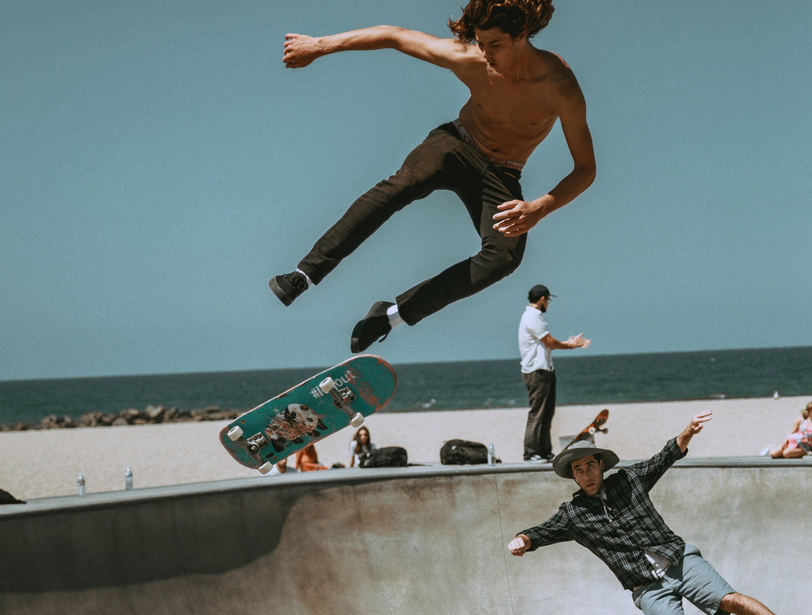
Lokallaget
Her kan dere legge inn informasjon om lokallaget, som eks:
Fakta om lokallaget
Litt om medlemsaktiviteter

Slide 16
Våre frivillig-oppgaver
Her kan dere legge inn informasjon om de spesifikke oppgavene og aktivitetene dere trenger hjelp til

Slide 17

Frivillige i Mental Helse…
…stiller seg bak våre verdier
…signerer en frivilligavtale
…er kjent med våre retningslinjer
…utfører oppgaven i tråd med arbeidsbeskrivelsen
…etterlever organisasjoners vedtekter
…avstår fra handlinger eller ytringer som kan svekke tilliten til Mental Helse
…behandler alle med høflighet og respekt

Slide 18
Hva forventer frivillige av oss?
Idèmyldring
Notes:
Her kan dere be deltakerne skrive ned på post-its hva de forventer av dere som lokallag

Slide 19
Takk for oss!
Notes:
Kanskje si noe om at det er et nytt kurs, og at satsningen på frivillige er relativt ny?

